Slide 1

Методы и технологии управления инновационными проектами.
Студент ИУ7-72Б: Левушкин И.К.

Slide 2
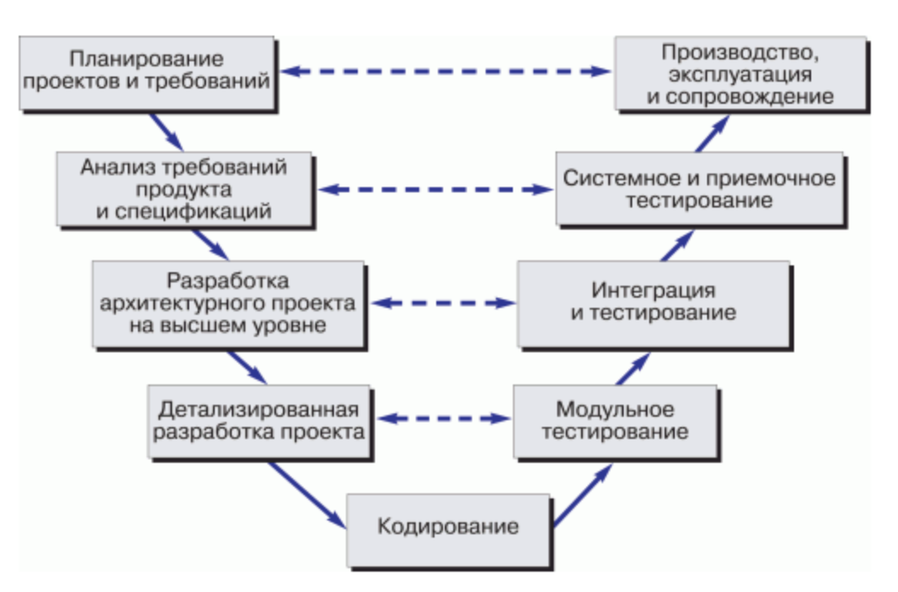
V-модель

Slide 8
В современной практике модели разработки программного обеспечения многовариантны
Нет единственно верных для всех проектов стартовых условий и моделей оплаты
Agile не может применяться повсеместно из-за неготовности некоторых заказчиков или невозможности гибкого финансирования
Методологии частично пересекаются в средствах и отчасти похожи друг на друга

Slide 9
Спасибо за внимание!

